Slide 1
ANÁLISIS DE LOS RESULTADOS DEL AGS OSUNA
Área de Gestión Sanitaria de Osuna

Slide 2
DDD TOTALES/1000 TARJETAS 2014: 20,40 2015 22,04 2016: 20,18 2017: 18,65
Área de Gestión Sanitaria de Osuna

Slide 3
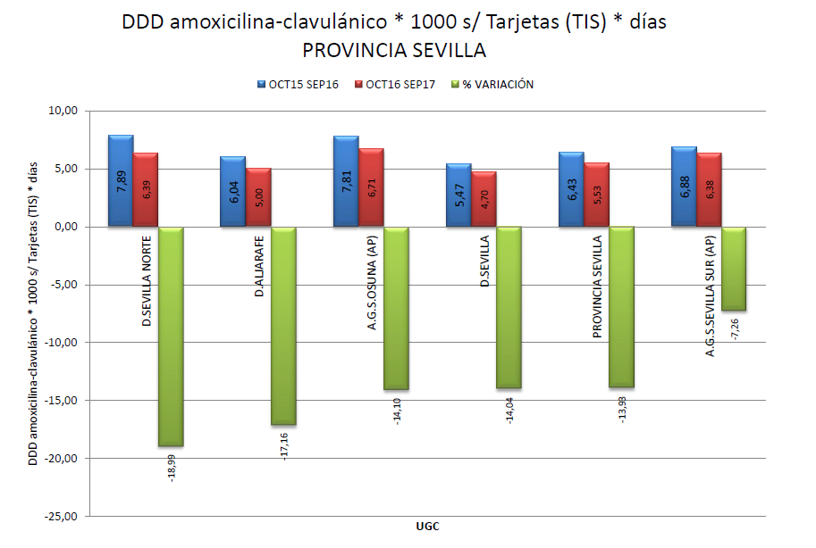
Área de Gestión Sanitaria de Osuna

Slide 4
DDDs AMOXICILINA-CLAVULANICO/1000 TARJETAS 2014: 9,53 2015: 9,39 2016: 7,50 2017: 6,45
Área de Gestión Sanitaria de Osuna

Slide 5
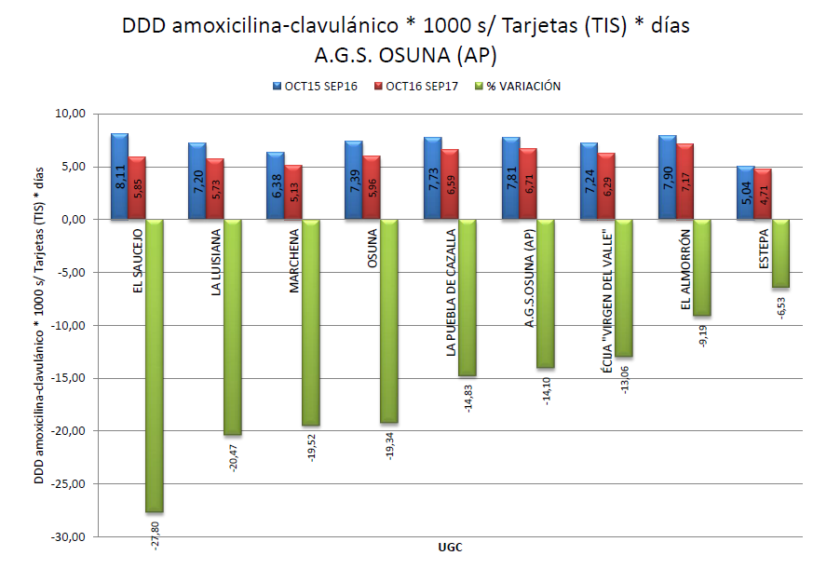
Área de Gestión Sanitaria de Osuna

Slide 6
DDDs AMOXICILINA/1000 TARJETAS 2014: 5,28 2015: 6,33 2016: 6,56 2017: 6,34
Área de Gestión Sanitaria de Osuna

Slide 7
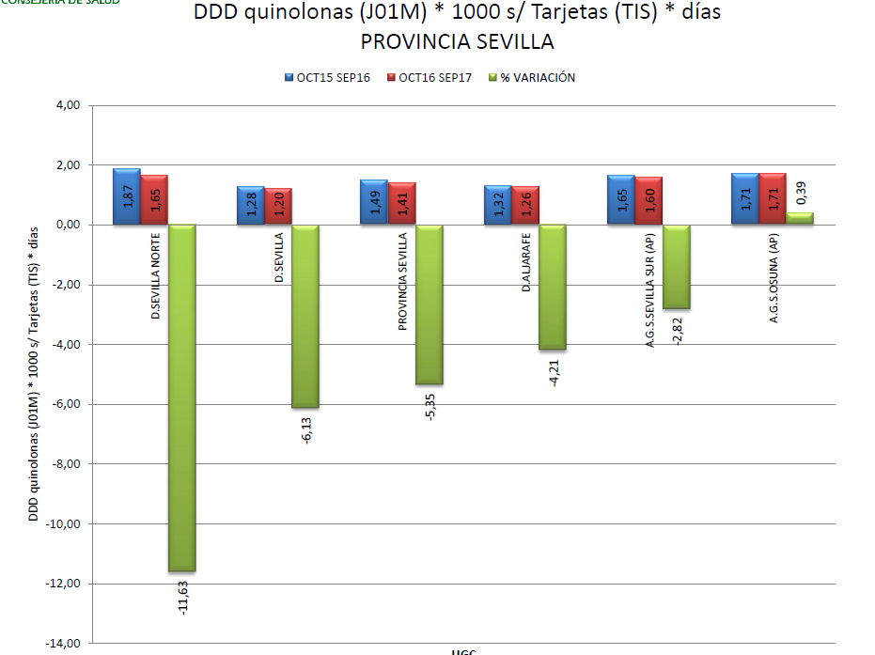
Área de Gestión Sanitaria de Osuna

Slide 8
Área de Gestión Sanitaria de Osuna

Slide 9
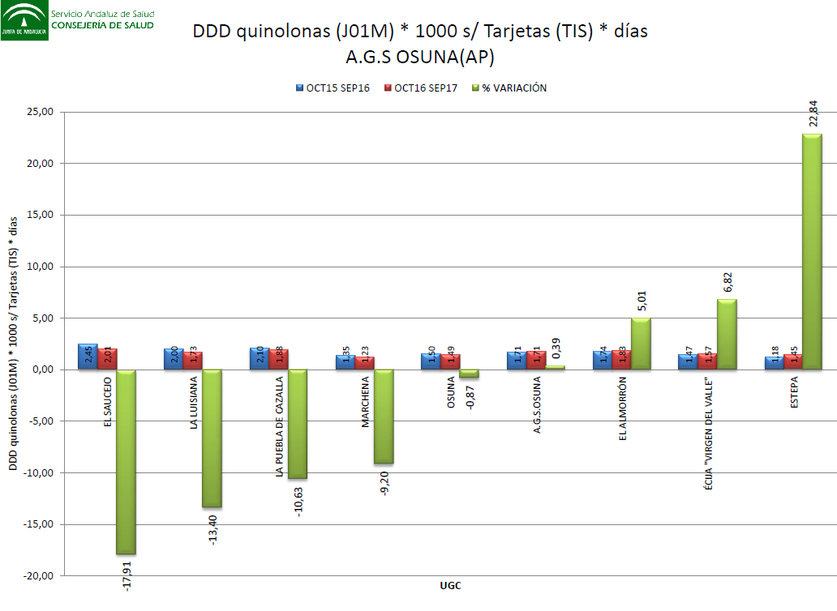
Área de Gestión Sanitaria de Osuna

Slide 10
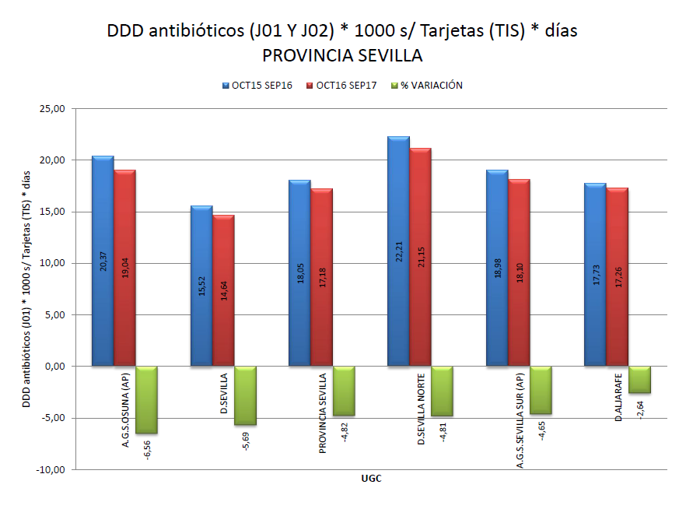
Área de Gestión Sanitaria de Osuna

Slide 11
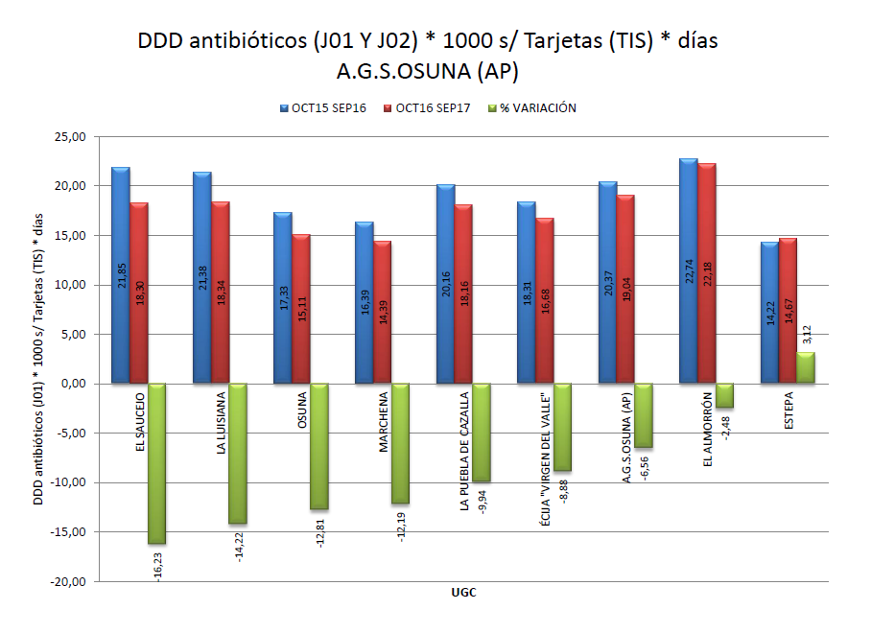
Área de Gestión Sanitaria de Osuna

Slide 12
2014 | 791081,83 | euros
2015 | 779748,67 | euros
2016 | 765696,75 | euros
2017 | 719315,3 | euros
Área de Gestión Sanitaria de Osuna

Slide 13
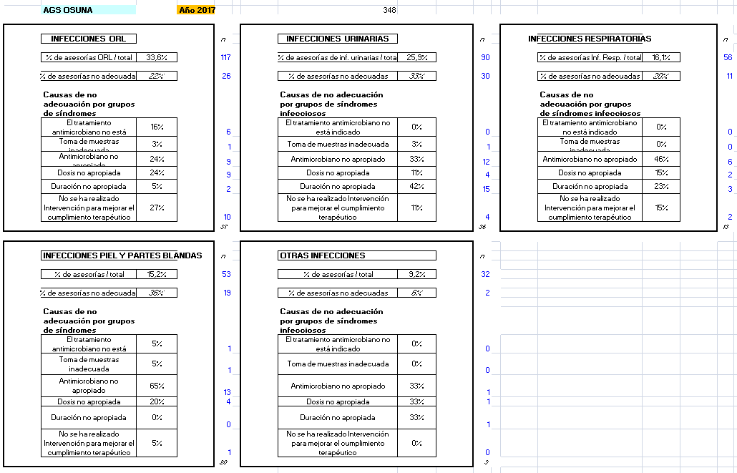
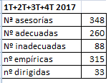
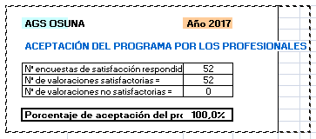
Área de Gestión Sanitaria de Osuna

Slide 14
Hemos pasado de una incidencia de infección/colonización de E. coli BLEE de 0,30 en el 1T del 2014 a 0,13 en el 4T del 2017
Área de Gestión Sanitaria de Osuna

Slide 15
Hemos pasado de una incidencia de E. coli BLEE resistente amoxicilina/clavulánico y ciprofloxacino de 0,46 en el 1T del 2016 a 0,33 en el 4T del 2017
Área de Gestión Sanitaria de Osuna

Slide 16
Hemos pasado de una incidencia de infección/colonización de K. Pneumoniae BLEE de 0,00 en el 1T del 2014 a 0,04 en el 4T del 2017
Área de Gestión Sanitaria de Osuna

Slide 17
Muchas gracias
Área de Gestión Sanitaria de Osuna

